Slide 1
Повторяем знаки дорожного движения

Slide 2
ДОРОЖНЫЕ ЗНАКИ
Чтоб по улицам шагать Надо очень много знать. Как таблицу умноженья Помнить знаки дорожного движения.

Slide 3
«Дети!»
Предупреждающий знак
Я хочу спросить про знак.
Нарисован знак вот так:
В треугольнике ребята
Со всех ног бегут куда-то.
Что за знак?

Slide 4
«Железнодорожный переезд со шлагбаумом» Предупреждающий знак
Машины мчат во весь опор,
И вдруг навстречу знак:
Изображён на нём забор…
И я гляжу на него в упор.
Шоссе закрыто на запор?
Что это за знак ?

Slide 5
«Здесь ходить запрещено» Запрещающий знак
Если ты поставил ногу
На проезжую дорогу,
Обрати вниманье, друг:
Знак дорожный –
Красный круг,
Человек, идущий в чёрном,
Красной чёрточкой зачёркнут.
И дорога вроде, НО…

Slide 6
«Дорожные работы!»
Предупреждающий знак
Нарисован человек.
Землю роет человек.
Почему проезда нет?
Может быть, здесь ищут клад?
И старинные монеты
В сундуке большом лежат?
Их сюда, наверно, встарь
Спрятал очень жадный царь.
Что ты, что ты!
Здесь…

Slide 7
«Движение на велосипедах
запрещено»
Запрещающий знак
Шли из школы мы домой,
Видим – знак на мостовой.
Круг, внутри – велосипед,
Ничего другого нет.
Что это за знак?

Slide 8
Этот знак нам всем гласит: въезда нет, проезд закрыт!
Посмотри, дорожный знак!
Оповещает он,
Что здесь запрещен обгон!
Запрещающие знаки

Slide 9
Пешеходный переход Информационно-указательный знак
Этот знак такого рода:
Он на страже пешехода,
Переходим с вами вместе
Мы дорогу в этом месте.

Slide 10
Если вам в больницу надо,
Этот знак укажет место.
Пункт питания впереди,
проголодался – заходи.
Знаки сервиса

Slide 11
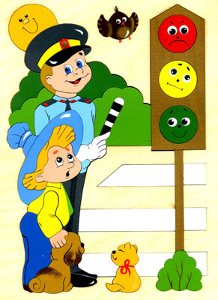
Встало с краю улицы,
В длинном сапоге,
Чучело трехглазое
На одной ноге.
Где машины движутся,
Где сошлись пути,
Помогает улицу
Людям перейти.

Slide 12
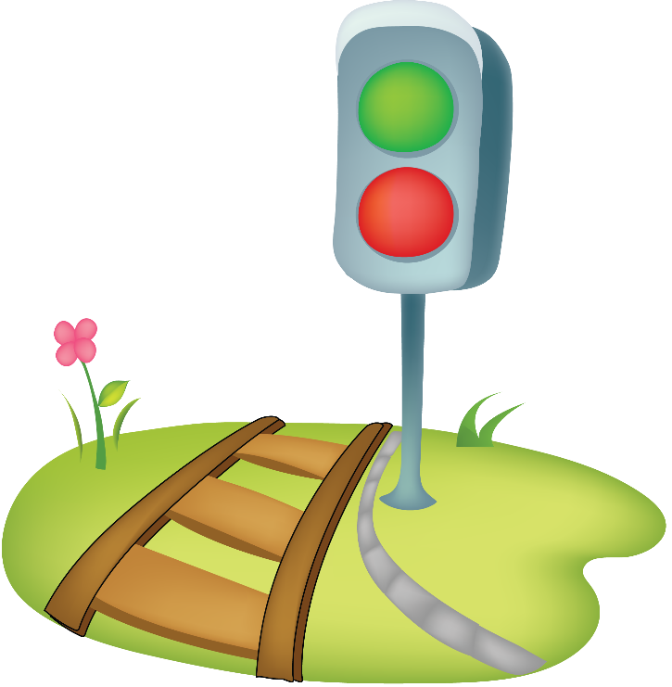
Детям знать положено
Знаки все дорожные!
Ты, дружок, доверься им:
Будешь цел и невредим !

Slide 13
Спасибо за внимание!

